Slide 1
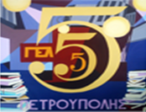
Görög tudósok
A Görögöknek köszönhetünk sok dolgott amiket mi használunk és élvezünk. Képzeljük el az életet találmányok felfedezések nélkül a világot- a demokrácia fogalma ismeretlen lenne, a filozófia nem létezett volna és nincs kartográfia így hát nem lenne navigáció.
Tudtad, hogy az ébresztő óra ami felébreszt téged minden reggel és amin 1 nap időre van beosztva, a Görögök első találmánya volt? Igen, habár a Görögök által használt riasztók nem a mai zümmögők voltak , de ébresztőóra fogalm nekik köszönhett. A járművel megtett kilométer számláló az egyik legszélesebb körben használt eszközzé vált. Tudtad, hogy ez is Görögországban gyökerezik, de nem tejesen! A geometria, a matematika amelyeket tanulmányoztak egyiptomiak és a babiloniak, de a Görögök voltak azok akik megalapították a mai geometrát.

Slide 2
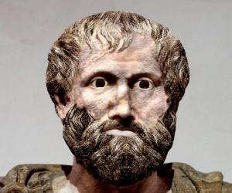
Arisztotelész
Arisztotelész egy Görög filozófus és tudós volt, Nagy Sándor nevelője. Plátón tanulója volt és fontos ember volt a nyugati filozófiában. A fizikai,metafizika, költészet, színház, zene, logika, retorika, nyelvészet, politika, kormány, etika, biologia és állattan írásairól ismert. Írásai alkotják a nyugati filozófia első átfogó rendszerét, amely magában foglalja az erkölcsről és az esztétikáról, a logikáról és a tudományról, a politikáról és a metafizikáról szóló nézeteket.

Slide 3
Arisztotelész
Szellemi tudása a korszak minden ismert tudományos és művészeti területétől elterjedt. Írásaiban fizika, kémia, biológia, állattan, botanika, pszichológia, politikai elmélet, logika, metafizika, történelem, irodalomelmélet és retorika kérdéseivel foglalkozott. Az egyik legnagyobb eredménye egy kész rendszer megfogalmazása, amelyet arisztotelészi logikának is neveznek. További jelentős érdeme az állattan fejlesztésében volt. Igaz, hogy Arisztotelész állattana már elavult, de munkája és hatása a 19. századig nagy hatást gyakorolt. A földön szinte minden tudományterülethez hozzájárult és befolyása teszi őt minden idők leghíresebb és legnépszerűbb személyiségévé.

Slide 4
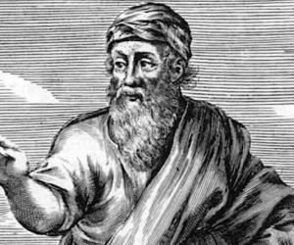
Pythagoras
Pythagoras egy Ionianiai filozófus és matematikus, Kr.e. 6. században született Samosban. A manapság rendelkezésre álló információk nagy részét néhány évszázaddal halála után rögzítették, és ennek eredményeként a rendelkezésre álló beszámolók sokasága ellentmond egymásnak. Az azonban bizonyos, hogy egy kereskedő családban született, és korai gyermekkorától kezdve különböző tanárok mellett tanult. Amikor negyvenéves volt, elhagyta Samost. Néhányan azt mondják, hogy Egyiptomba ment, hogy a templomi papok mellett tanuljon, és tizenöt év után tért vissza, mások szerint egyenesen Crotonba ment, hogy iskolát nyisson.

Slide 5
Pythagoras
Mindazonáltal biztos, hogy fő tevékenységi helye Croton volt, ott testvériséget alapított, és jelentős mértékben hozzájárult a matematikához, a filozófiához és a zenéhez. Követői, Pitagorók néven ismertek, szigorú hűséget és titoktartást tartottak fenn. Egy másik bizonyított tény az, hogy Pythagoras sokat utazott. Egyes beszámolók azt is állítják, hogy Indiába ment, hogy hindu brahminok alatt tanuljon. Ellentmondás van a halálával kapcsolatban is; de egyetértés van abban, hogy ellenségei meggyilkolták.

Slide 6
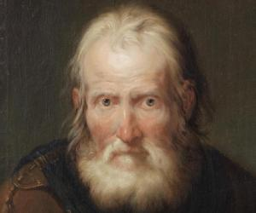
Archimedes
Syracuse Archimedes kiemelkedő ókori görög matematikus, feltaláló, fizikus, mérnök és csillagász volt.
Annak ellenére, hogy sokat nem tudnak életéről, a klasszikus korszak egyik legkiválóbb tudósának és matematikusának tekintik. Erős alapokat hozott létre a matematika, a fizika, különösen a statika, a hidrosztatika területén, és megalkotta az erőkar elvét.
Élete során számos hihetetlen találmányt készített, például innovatív gépeket tervezett, ideértve a csavarszivattyúkat, az összetett tárcsákat és az ostromgépeket.
Számos geometriai tételt hozott létre, ideértve a kör területét, a gömb felületét és térfogatát, valamint a parabola alatti területet. A „kimerülési módszert” alkalmazta a parabola íve alatti terület kiszámításához egy végtelen sorozat összegzésével, és pontos közelítést adott a pi-hez.

Slide 7
Archimedes
Míg Archimedes találmányai ismertek voltak az Ókorban, ezzel ellentétben matematikai írásai kevésbé.
Matematikai írásainak első átfogó összeállítása csak kb. Kr. E.530 .-bőlismert. Az Archimedes műveiről, amelyeket Eutocius írt a Kr. E. Században, először ismertette meg őket szélesebb közönséggel.
Archimedes írott munkájának csak néhány példánya maradt fenn a középkorban, és a reneszánsz idején nagy hatással volt a tudósokra Ezen túlmenően az Archimedes ismeretlen munkáinak 1906-os felfedezése az Archimedes Palimpsestben új fényt vetett a matematikai eredmények megszerzésének módjára.

Slide 8
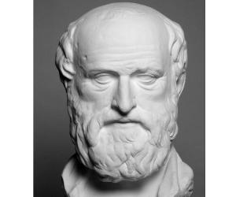
Eratosthenes
A görögök voltak azoknak az ismereteknek a legkorábbi felfedezői, amelyek ezredes évek óta a tudományos tanulmányok alapjait képezték, és ezen időszak egyik legfontosabb alakja kétségtelenül Eratosthenes, aki kimagasló matematikus, földrajzíró és csillagász volt.
Emellett zenei teoretikus volt, aki jól és valóban bemutatja a birtokában lévő sokoldalú tudást és tehetséget.

Slide 9
Eratosthenes
Tanulmányit Athénban folytatta, ahol a korszak legjobb tanárai tanították. Kiosz Aristo és Arcesilaus különösen tartós benyomást tettek a kezdő filozófusra. Matematikusi hírnevét megerősítette, amikor a nap által vetett árnyék segítségével mérte a föld kerületét.
Óriási hozzájárulást nyújtott a földrajz területéhez azáltal, hogy meghatározta a Földön létező öt különféle klímazónát. Valójában a földrajz fogalmát is ez a kiemelkedő tudós hozta létre. Vitathatatlanul elmondható, hogy ez az tudós olyan felfedezéseket tett, amelyek korát meghaladóak voltak. Olvassa tovább, hogy többet tudjon meg életéről és munkáiról.

Slide 10
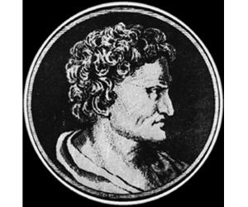
Hipparchus
Hipparchus görög csillagász és matematikus volt. Ismert arról, hogy felfedezte a Föld tengelyének és a többi bolygó tengelyének tájolásának változását a Nap közepéhez képest.
Ő volt a trigonometria feltalálója. Óriási volt a földrajzában, és az ókor egyik legismertebb csillagásza volt. Elkészítette a Nap és a Hold mozgásának első modelljeit, amelyeket még a mai időkben is nagyon pontosnak tekintnek. Úgy gondolják, hogy a mezopotámiaiak és a babilóniaiak matematikai képleteit használta , hogy következtetéseire jusson.
Ő volt a trigonometrikus táblák alapítója és elsőként oldotta meg a gömbök sok trigonometriai problémáját. Valószínűleg ő volt az első csillagász, aki trigonometria Nap és a Hold mozgására vonatkozó elméletei segítségével megjósolta a napfogyatkozásokat. Másik nagy felfedezése az equinox-precesszió pontos kiszámítása volt, az első csillagkatalógus létrehozása a nyugati világban, az „asztrolabe” és az „ariláris gömb” kifejlesztése. Felfedezéseit és alkotásait csak három évszázad után váltotta fel Ptolemaiosz. Nagyon kevés dokumentum áll rendelkezésre életéről és munkáiról.

Slide 11
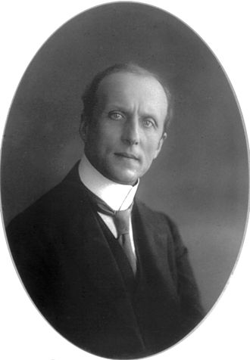
Constantin Carathéodory
Görög eredetű német matematikus, aki jelentős mértékben hozzájárult a valós funkciók elméletéhez, a variációk kiszámításához és a pontmeghatározás elméletéhez.
Két éven át az egyiptomi brit Asyūṭ Dam projektmérnök asszisztensként, Carathéodory 1900-ban kezdte meg matematikai tanulmányait a berlini egyetemen.
1902-ben belépett a Göttingeni Egyetembe, ahol Ph.D. fokozatot szerzett(1904) a német matematikus, Hermann Minkowski irányítása alatt. A Hannoveri (1909), a breslau (1910–13), a Göttingeni (1913–18) és a berlini (1918–20) egyetemeken végzett képzést elfogadta a Smyrna Egyetemen, amelyet a görögök felállítottak Anatóliában. Amikor a törökök 1922-ben megsemmisítették Smyrnát, Carathéodorynak sikerült megmentenie az egyetemi könyvtárat, amelyet az Athéni Egyetemen költöztetett, ahol 1924-ig tanított.

